Slide 1
Quick Study on Huawei Harmony OS
Alan Zhang
2019/08/15

Slide 2
Summary
Current HarmonyOS code repositoy only contains Huawei LiteOS which is a similar IoT OS used in IoT terminal devices;
Current HarmonyOS ONLY support ARM Cortex-M0，Cortex-M3，Cortex-M4，Cortex-M7等芯片架构.
Notes:
https://github.com/Awesome-HarmonyOS/HarmonyOS

Slide 3
What HarmonyOS is...
HarmonyOS is the first full-scene distributed OS based on micro-kernel that has been deployed in smart screens, vehicle terminals and wearable terminals currently;
HarmonyOS has three layers of architecture. The first layer is the core, the second layer is the basic services, and the third layer is the program framework.
Notes:
https://github.com/Awesome-HarmonyOS/HarmonyOS

Slide 4
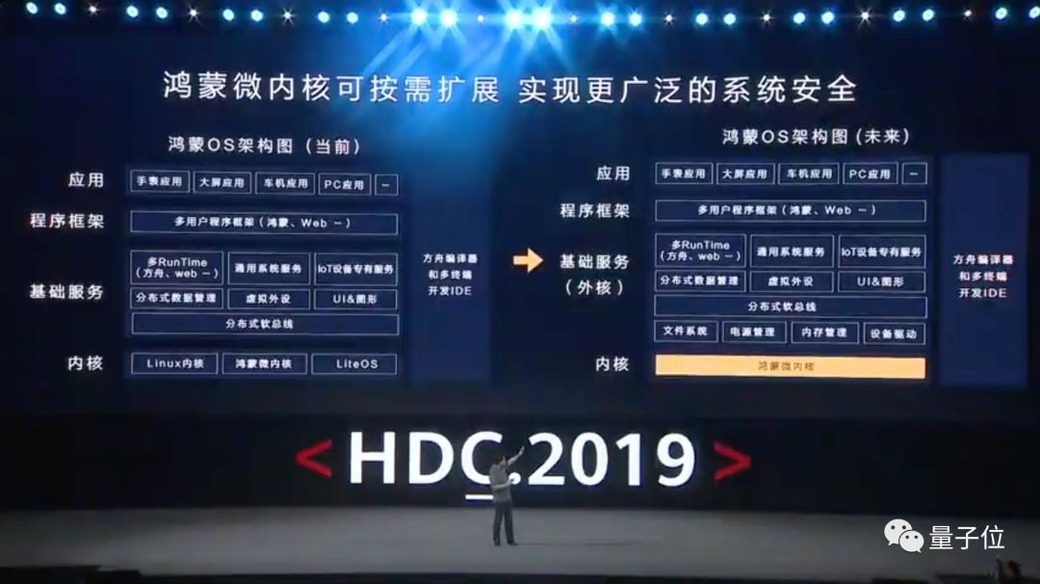
5~10 Year Plan for HarmonyOS Evoluation
Notes:
所谓鸿蒙OS很可能就是共用同一个内核的一系列OS的统称，手机上跑的就是「鸿蒙微内核加持」 iTrustee OS + Android + EMUI，物联网开发可能就是「鸿蒙微内核加持」LiteOS。
AIoT：操作系统的挑战
余承东首先宣布了华为5~10年长期战略，即向用户提供全场景全连接的智慧生活服务。余承东现场用了“1+8+N”这个关键词。

Slide 5
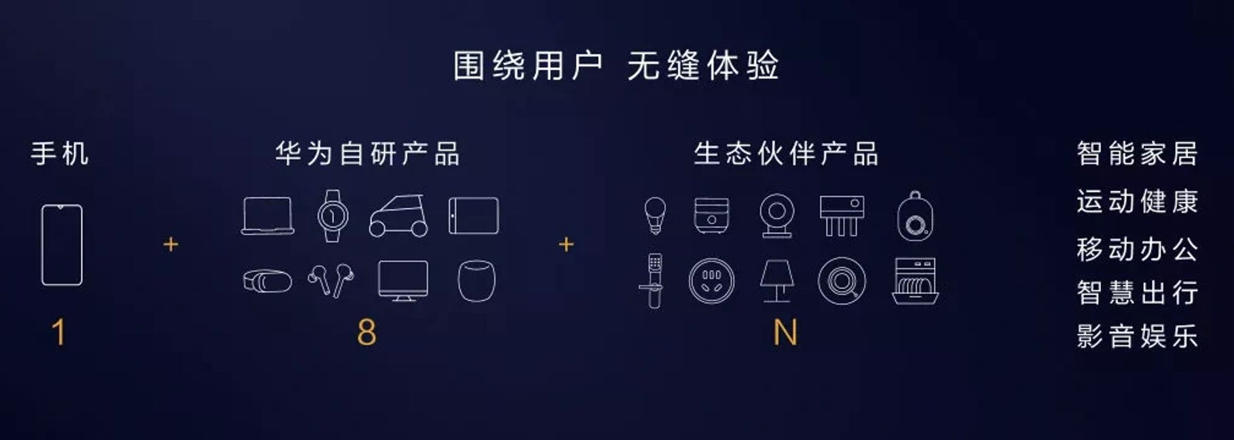
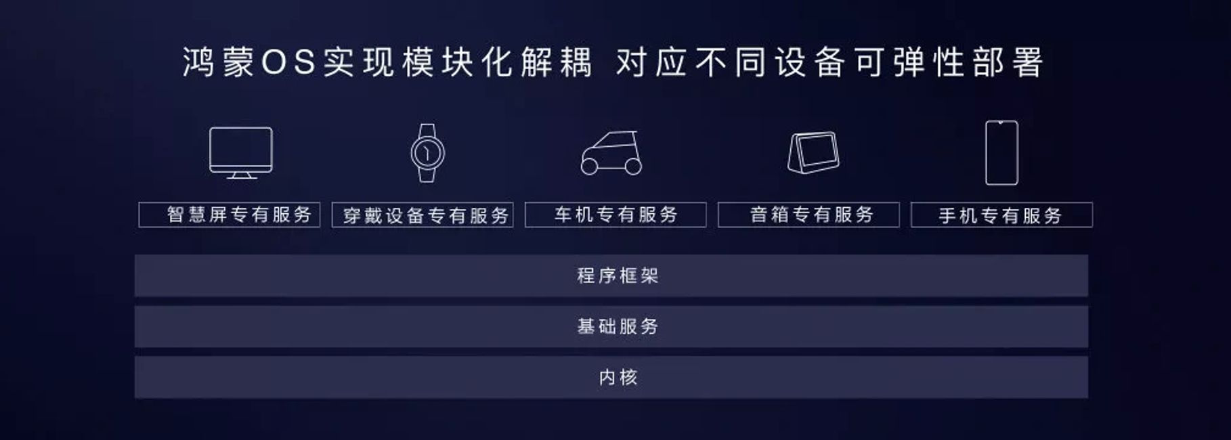
Highlight Features - 1/2
Target device coverage
Seamless collaborative experience across terminals, that mean to support versatile M2M, M2G protocols
High performance IPC and CPU schedule mechanism
Comparing to tranditional IPC such as dbus (Linux, and Chromium OS), Binder (Android), Plumber (Bell Lab Plan 9), SIML (QNX Message API), AF_BUS (GENIVI sponsored), Faster DBus (360% faster than DBus), and kdbus, HarmonyOS claims to have 5 times higher efficiency.

Slide 6
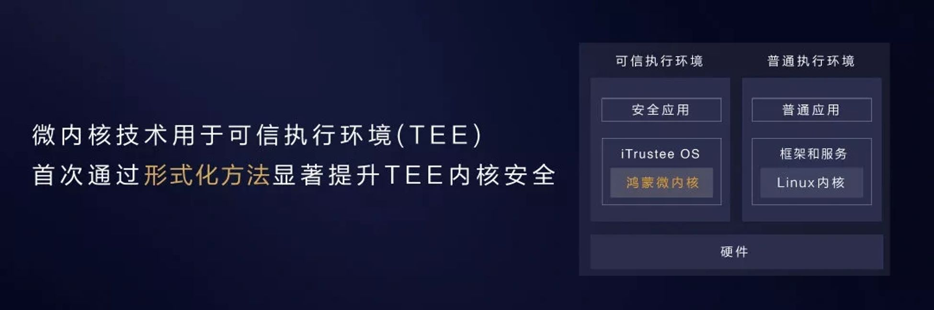
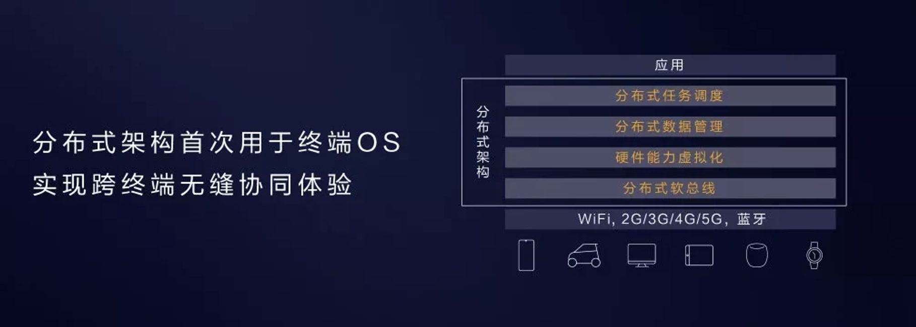
Highlight Features - 2/2
Trusted security based on microkernel architecture
Microkernels only provide the most basic services, such as multi-process scheduling and multi-process communication so its size is 1/1000 of Linux microkernel, then apply formal methods to verify system correctness, and functions calling path, per this desc, we cannot clearly to see what levels and what mathmatic models to be used
Unified IDE
Huawei ARK compiler claims to compile high-level languages into machine code at one time in the development environment, so no need any kind virtual machine like ART (Android Runtime)

Slide 7
Ecosystem Build
developer.huawei.com/ imitates developer.android.com/ to provide design resources such as cloud access services and play store to enhance applications development around Huawei cell phone devices, no prominent HarmonyOS-based devices (no search shot)

Slide 8
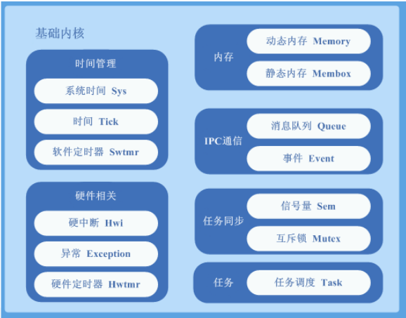
Huawei LiteOS - Only kernel part inside HarmonyOS code repository
Huawei LiteOS是华为面向物联网领域开发的一个基于实时内核的轻量级操作系统，支持任务管理、内存管理、时间管理、通信机制、中断管理、队列管理、事件管理、定时器等操作系统基础组件，更好地支持低功耗场景，支持tickless机制，支持定时器对齐。集成了LwM2M、CoAP、mbedtls、LwIP全套IoT互联协议栈。
LiteOS开源项目目前支持ARM Cortex-M0，Cortex-M3，Cortex-M4，Cortex-M7等芯片架构
LiteOS支持的开发板列表 Huawei LiteOS 联合业界主流MCU厂家，通过开发者活动，目前已经适配了30+ 通用 MCU开发套件，5套NB-IoT集成开发套件

Slide 9
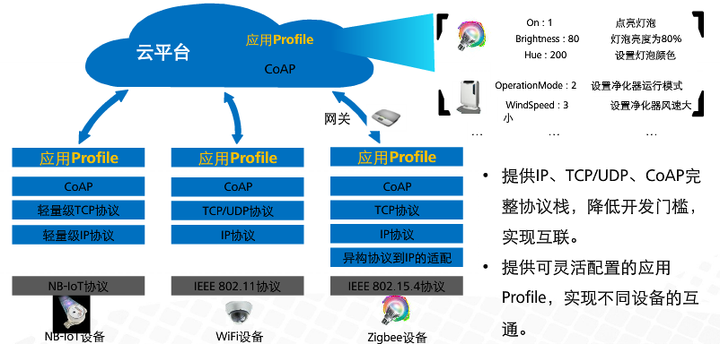
Huawei LiteOS Inter-Connection Scenario
互联框架解决不同协议终端的互联互通
优化Mesh自组网能力，满足海量终端组网

Slide 10
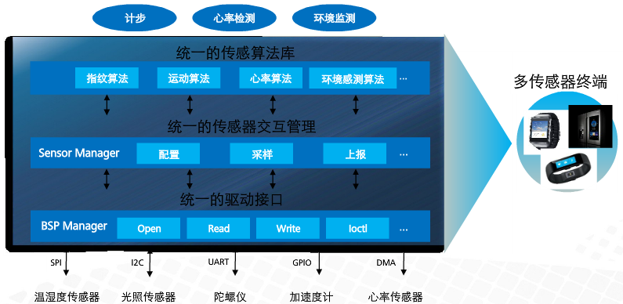
Huawei LiteOS Sensor Management Framework
传感框架提供多传感器统一管理。

Slide 11
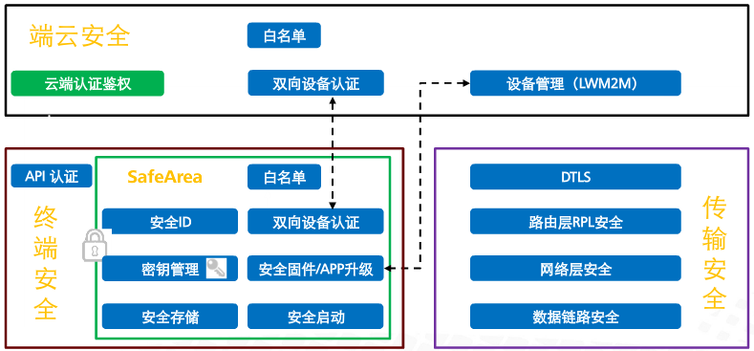
Huawei LiteOS Security Framework

Slide 12
Backup

Slide 13
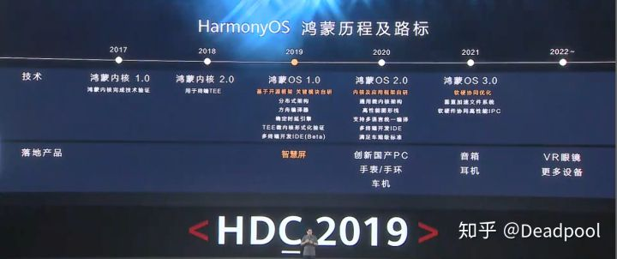
HarmonyOS Roadmap

Slide 14
5~10 Year Plan for HarmonyOS Evoluation
Notes:
所谓鸿蒙OS很可能就是共用同一个内核的一系列OS的统称，手机上跑的就是「鸿蒙微内核加持」 iTrustee OS + Android + EMUI，物联网开发可能就是「鸿蒙微内核加持」LiteOS。
AIoT：操作系统的挑战
余承东首先宣布了华为5~10年长期战略，即向用户提供全场景全连接的智慧生活服务。余承东现场用了“1+8+N”这个关键词。

Slide 15

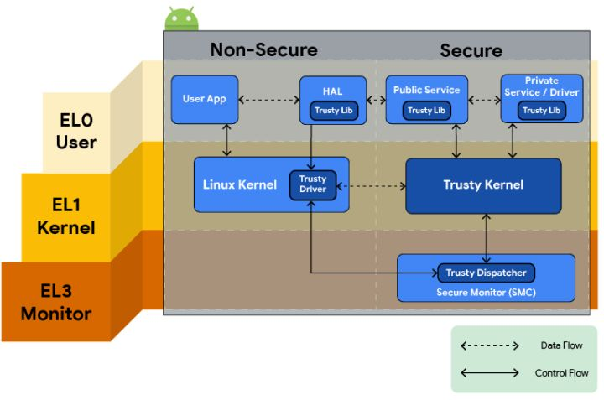
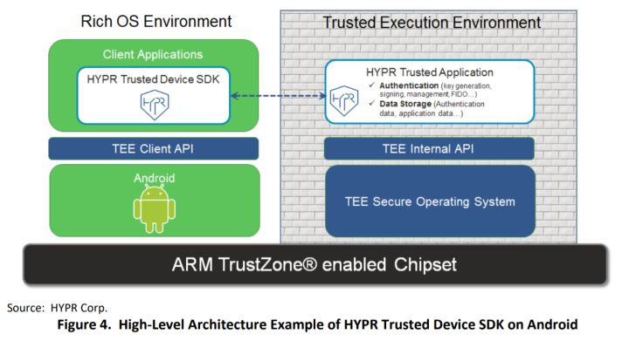
TEE就是利用硬件处理器创建一个隔离的安全区域运行程序，TEE OS可以和安卓并行运行。华为的 iTrustee OS 就是一个 TEE OS。华为 iTrustee 去年已经通过TEE认证：SERTIT Certification Report Huawei iTrustee v2.0 Android官方也提供了开源的 TEE OS ：Trusty TEE
Notes:
通过形式化方法显著提升TEE内核安全，微内核形式化验证早就有 seL4 和 CertiKOS 这些先驱，这个「首次」难道是指首次用于TEE？那还真是第一个形式化验证的TEE。

Slide 16
荣耀智慧屏
首发搭载鸿蒙操作系统2GB+16GB（标准版），
2GB+32GB（Pro版）55英寸三面无边全面屏设计，屏占比高达94%
搭载鸿鹄818智慧芯片、海思Hi3516DV300 NPU芯片
4K分辨率，最高亮度400nit，广色域达到87%NTSC，德国莱茵低蓝光护眼认证
6.9mm超窄机身、3D圆弧全金属无缝弯折中框
钻石纹理“美背”、炫彩呼吸灯、动态屏保、极简UI设计
标准版4*10w扬声器，无升降摄像头，Pro版6*10w扬声器，有升降摄像头
Huawei Histen专业音效提供华为视频、酷喵、芒果TV、极光TV四大视频平台内容
1秒唤醒、2秒开机，没时间放广告，未来也不会有广告
升降式摄像头，最高支持1080P视频，有10°俯仰
标准版3799（无升降式摄像头），Pro版4799

Slide 17
Q & A
1. How is it compared Linux, Android and Chromium architecture? What’s similarity? How efficient it is in terms of memory footprint? Real time, Etc.
[alanz] 今天的HarmonyOS实际上是在标准ANDROID中引入方舟编译器(提高应用运行速度) + 华为的EMUI 10 (这个就是华为定制的ANDROID), 这些部分今天没有开源，拿不到CODE在X86上试用，且应用在华为CPU的手机上；在HarmonyOS代码库中能看到的开源是华为为IoT做的LiteOS (HarmonyOS repository: https://github.com/Awesome-HarmonyOS/). LiteOS本身运行代码10KB,本身是物联网OS,不是严格意义上的RTOS（与VxWork和QNX比），是与GOOGLE的Brillo对标。
2. Will Linux and Android driver as well as Apps compatible with Harmony? They claim Android App can run on it.
[alanz] 目前的HarmonyOS就是定制的Android, 所以没有app运行问题。从图片上看，HarmonyOS会通过替换Android ART为方舟runtime,可能采用的技术类似Chromium OS里面的RunC(容器隔离技术)。这样这个开源生态可以集成在一起，就像现在Chrome OS所做的一样。
3. What’s their development tools?
[alanz] 在华为开源HarmonyOS的code后才清楚。

